Slide 1
НАДІЙНІСТЬ РОБОТИ ДЕЯКОГО ТЕХНІЧНОГО ПРИСТРОЮ Г.С. Костіна, Н. В. Поліщук Національний технічний університет України «Київський політехнічний інститут імені Ігоря Сікорського» Україна, 03056, м. Київ, пр-т Перемоги, 37, 204-82-46, e-mail: nvpolinv@gmail.com
Г.С. Костіна, студентка гр. СМ-81 ВПІ,
Н.В. Поліщук, к. фіз.-мат. наук, доцент кафедри математичної фізики ФМФ

Slide 2
План доповіді
1. Технічні пристрої, їх характеристики.
2. Застосування технічного пристрою до дослідження роботи промислового комплексу.
3. Надійність комплексу.

Slide 3
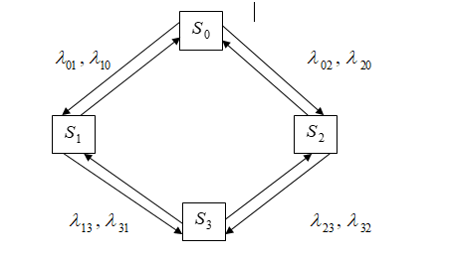
1. Технічні пристрої, їх характеристики.
Маємо технічний пристрій, який може перебувати в чотирьох станах
Граф системи має вигляд:
В системі протікає найпростіший потік, який переводить систему із стану

Slide 4
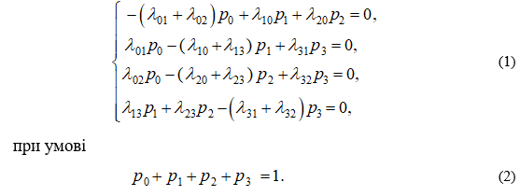
в стан з інтенсивністю
Можливості переходу із стану в стан позначені на графі стріл-
ками. Позначимо ймовірності знаходження системи в станах відповідно . Тоді ці ймовірності задовольняють рівнянням фінальних станів системи, а саме

Slide 5
2. Застосування технічного пристрою до дослідження роботи промислового комплексу.
Запропонований технічний пристрій може бути використаний для аналі-зу ефективності роботи промислових комплексів, які містять декілька вузлів обслуговування. В роботах розглядаються системи масового обслуго-вування для дослідження роботи поліграфічного комплексу з двох друкува-льних машин.
Застосуємо цей метод для дослідження роботи деякого комплексу з двох вузлів обслуговування і двох ремонтних бригад. Вузли обслуговування можуть відмовити в будь-який момент часу; після цього починається ремонт вузлів, який триває випадковий час.
Нехай стан системи обидва вузли працюють, перший вузол в

Slide 6
ремонті, другий працює, перший працює, другий в ремонті, обидва вузла в ремонті. Задаємо інтенсивності переходів наступними даними
Знайдемо ймовірності станів комплексу, розв'язуючи систему (1) при умові (2). Маємо точні розв'язки системи:

Slide 7
3. Надійність комплексу.
Надійність технічної системи при паралельному з'єднані вузлів обчислюється за формулою
Для промислового комплексу, що розглядається, маємо

Slide 8
Література
1. Вентцель Е.С. Исследование операций / Е.С. Вентцель / Москва. Сов.радио – 1998. – 552 с.
2. Поліщук Н.В. Дослідження надійності деякої системи масового обслуговування. У Матеріалах П’ятої Міжнародної науково-практичної конференції «Математика в сучасному технічному університеті», НТУУ «КПІ», Київ, 29–30 грудня 2016 р. – с. 89–90. Київ: НТУУ «КПІ».
3. Поліщук Н.В. Застосування систем масового обслуговування в дисципліні «Дослідження операцій». У Матеріалах ХVII міжнародної наукової конференції ім. академіка М.Кравчука, т. 3. Теорія ймовірностей та математична статистика. Історія та методика математики, НТУУ «КПІ», Київ, 19-20 травня 2016 р. – с.310-311. Київ: НТУУ «КПІ».

